Slide 1
Убери лишнюю фигуру

Slide 2
Убери все фигуры красного цвета

Slide 3
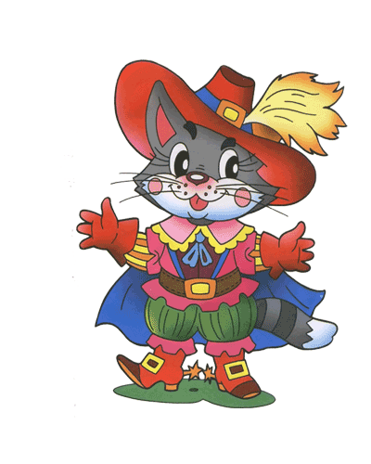
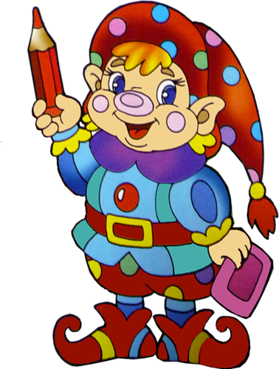
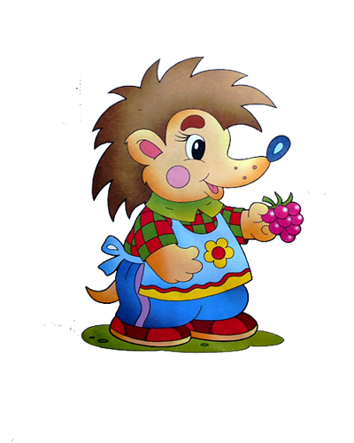
Раздай яблоки Ежик любит маленькие, Гномик большие,
а Кот в сапогах средние.

